Slide 1
Деятельность молодёжного клуба «Школьное лесничество «Экологический десант» МБОУ «Школа № 60»

Slide 2
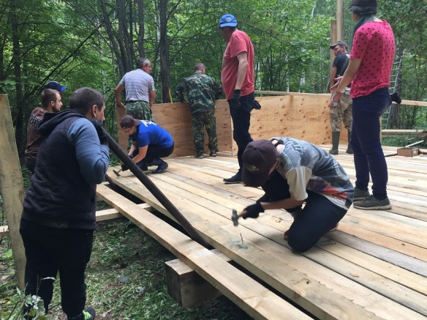
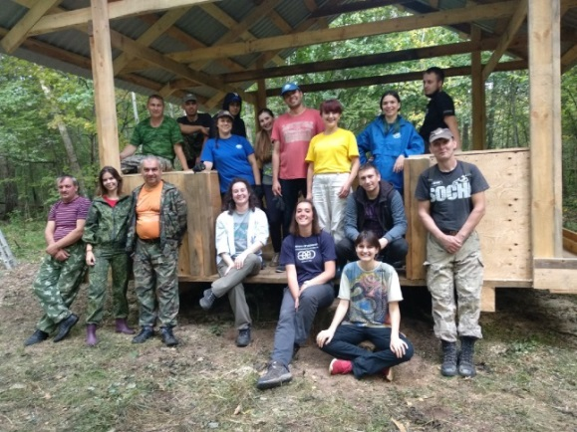
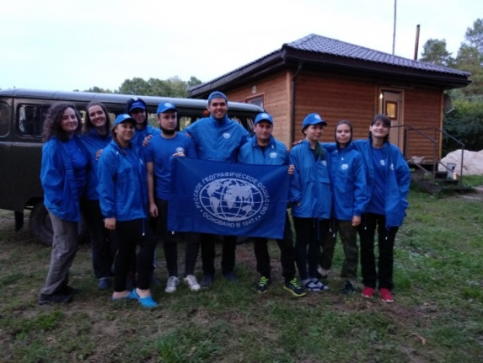
В заповеднике «Калужские засеки» летом проходила очередная волонтерская смена Русского географического общества, в которой активное участие принимал сооснователь Школьного лесничества «Экологический десант», руководитель научно-исследовательских работ Волков Сергей Александрович. Десять добровольцев приехали в заповедник из разных уголков России: Москвы, Санкт-Петербурга, Саранска, Набережных Челнов, Воронежа, Нижнего Новгорода, Башкортостана, чтобы оказать помощь в обустройстве мест наблюдения за дикими животными. Ребята вместе с сотрудниками заповедника строили новую смотровую площадку, которая по своей конструкции ещё будет выполнять функцию подкормочной кормушки для животных.

Slide 3
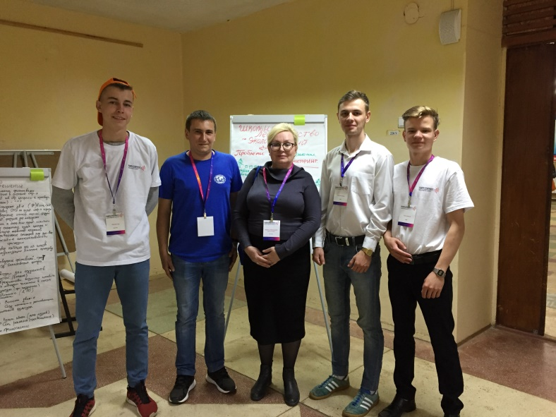
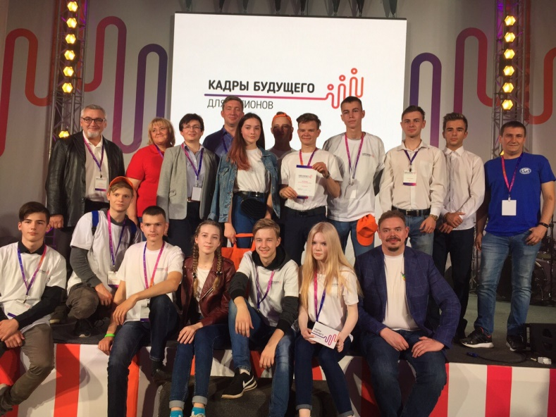
3 - 5 сентября в лагере «Салют» Городецкого района проходила летняя Губернаторская школа «Кадры будущего для Нижегородского региона», в которой активное участие принимал учитель, руководитель школьного лесничества Волков Сергей Александрович.
Мы встретились с заместителем Губернатора, заместителем Председателя Правительства Нижегородской области - Игорем Николаевичем Носовым, с министром образования, науки и молодёжной политики - Сергеем Васильевичем Злобиным, лидерами программы «Кадры будущего для регионов».

Slide 4
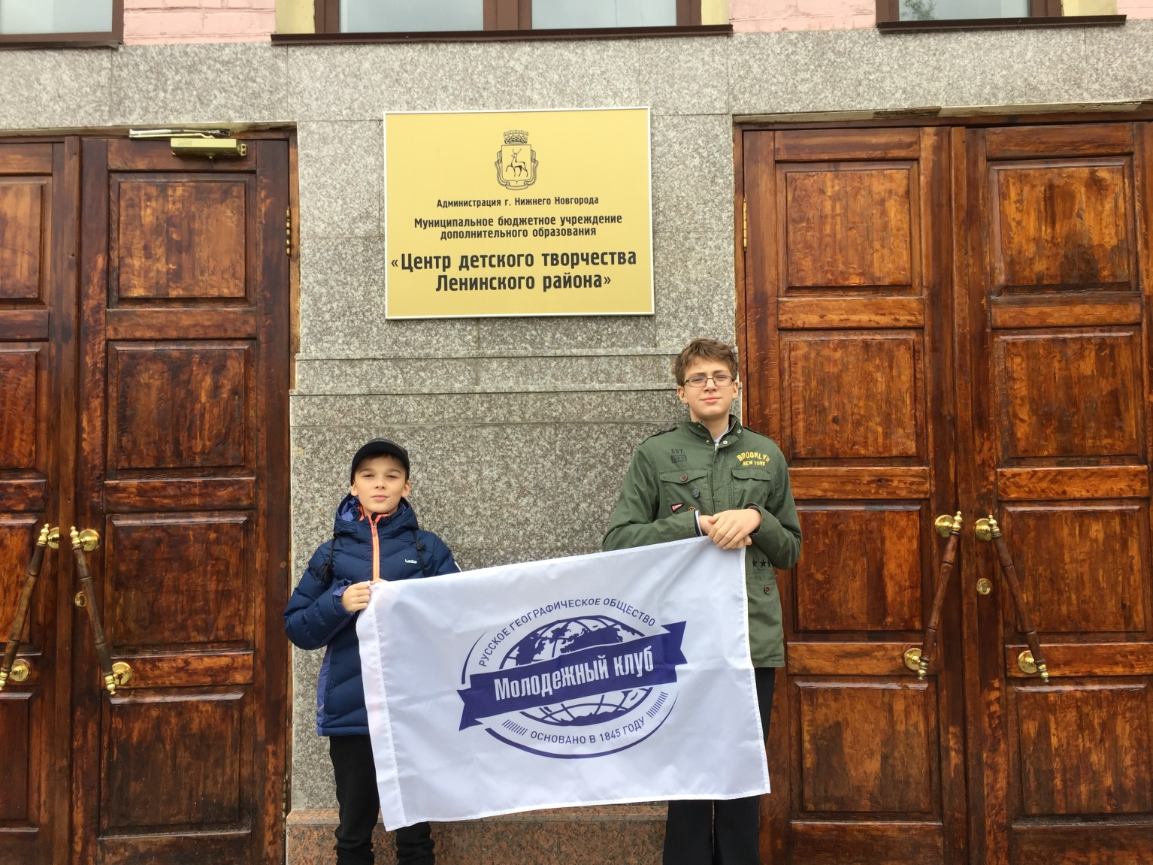
27 сентября 2019 года принимали участие в районном слёте юннатов

Slide 5
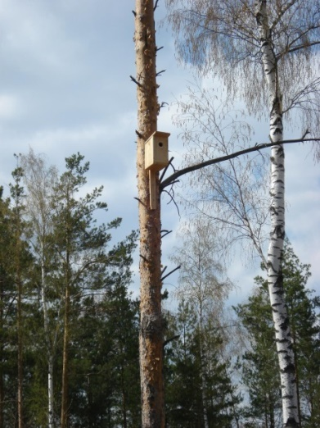
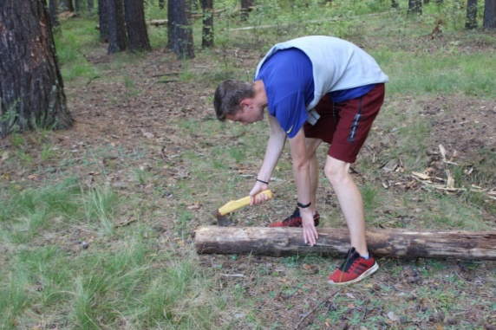
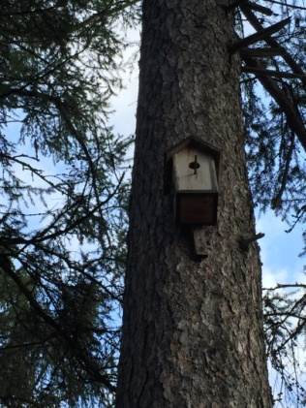
Школьным лесничеством осенью проводилась акция «Поможем птицам». Школьники изготовили кормушки для птиц, развесили их на территории школы и в лесном массиве. Они регулярно подкармливают пернатых. Для дошкольников и младших школьников проведены беседы о видовом составе птиц нашей области и их значении в жизни человека.
Школьники самостоятельно на уроках труда или совместно с родителями изготавливают скворечники и развешивают их на территории близлежащих лесов совместно со специалистами Балахнинского межрайонного лесничества и профессорско-преподавательским составом факультета лесного хозяйства ФГБОУ ВО «Нижегородской государственной сельскохозяйственной академии.

Slide 6
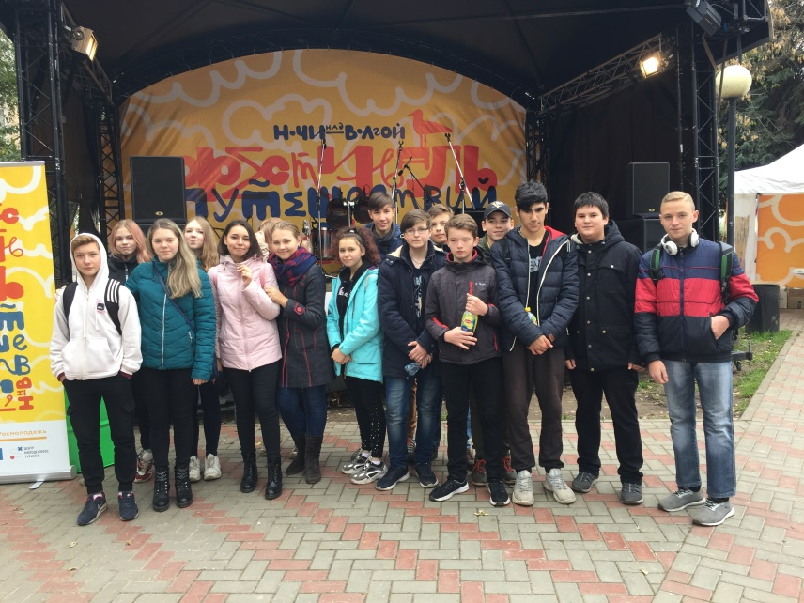
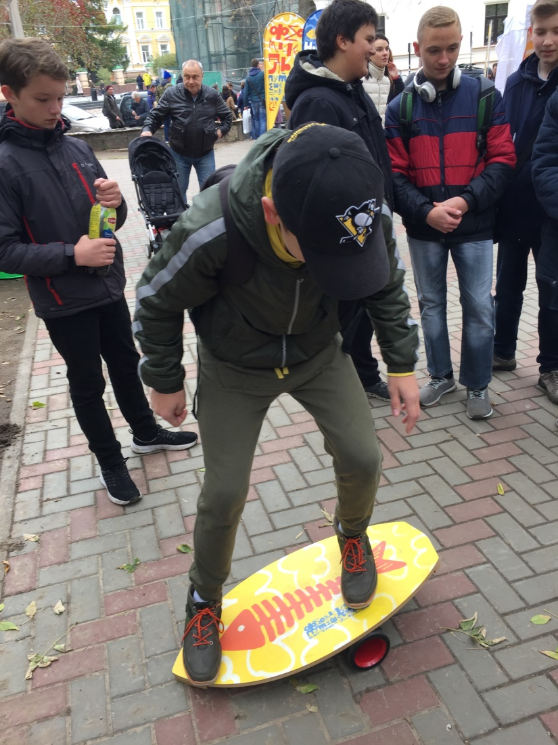
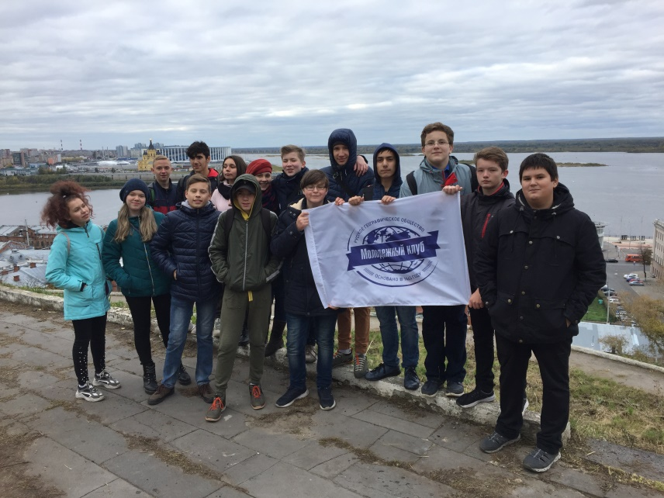
28 сентября 2019 года принимали участие в Фестивале путешествий «Ночи над Волгой»

Slide 7
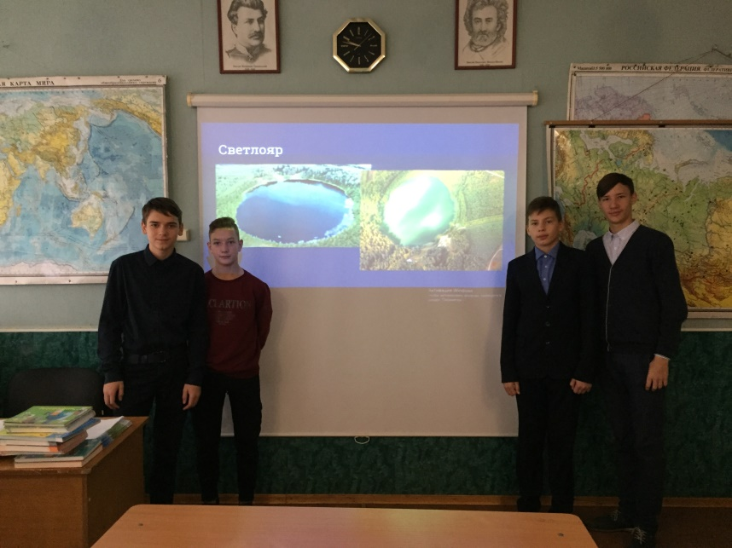
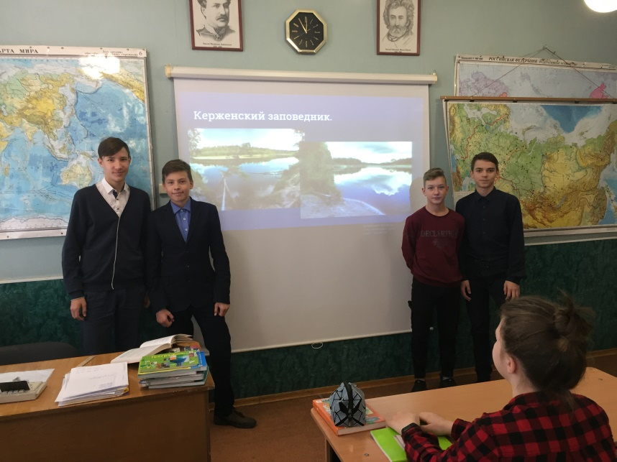
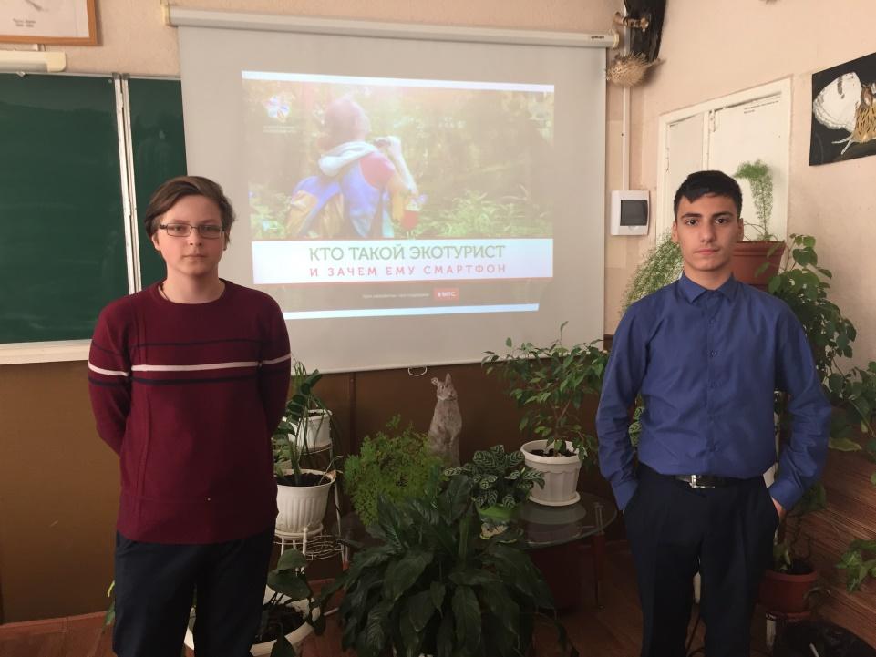
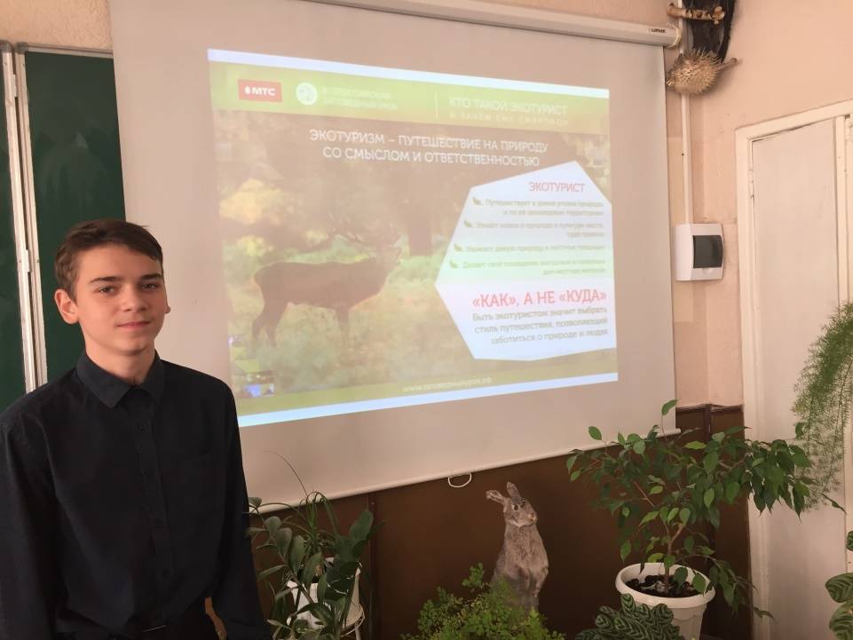
Провели открытые заповедные уроки

Slide 10
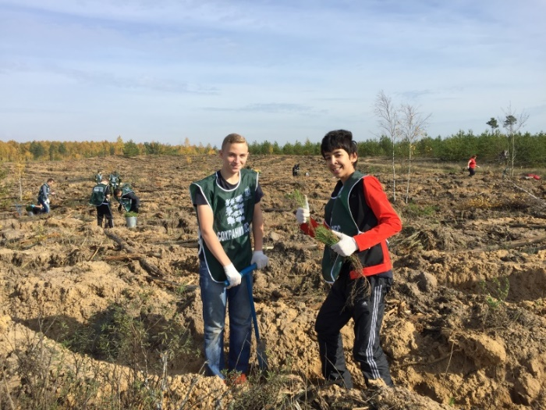
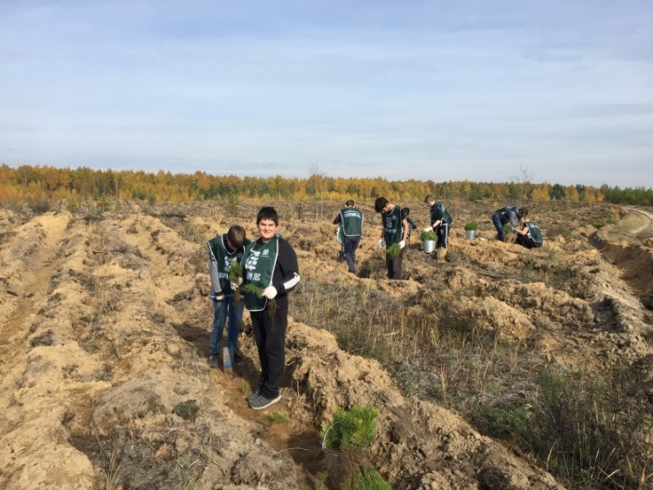
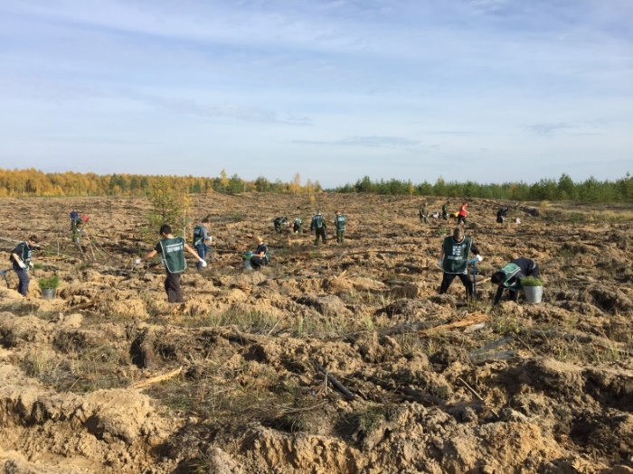
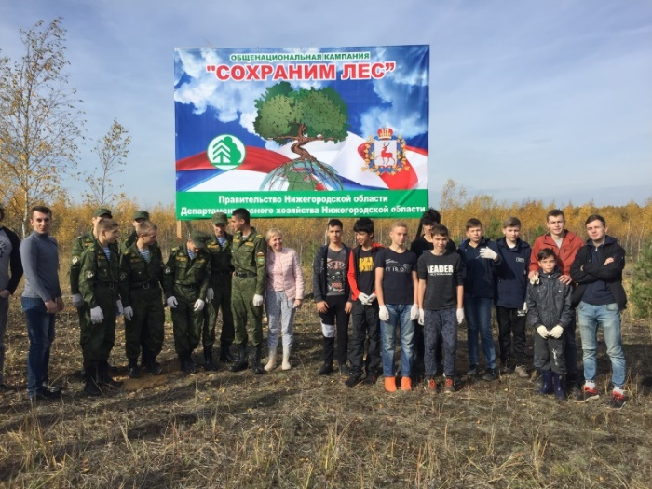
Школьное лесничество активно участвует в акции «Сохраним лес!». 3 октября 2019 года в Балахнинском межрайонном лесничестве мы высадили на площади 3 гектара сеянцы сосны обыкновенной, всего 18000 растений

Slide 11
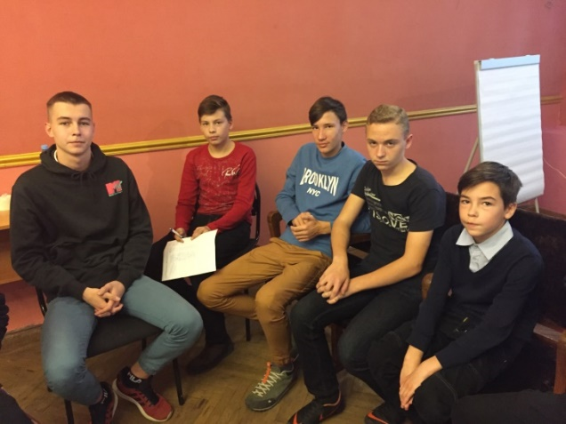
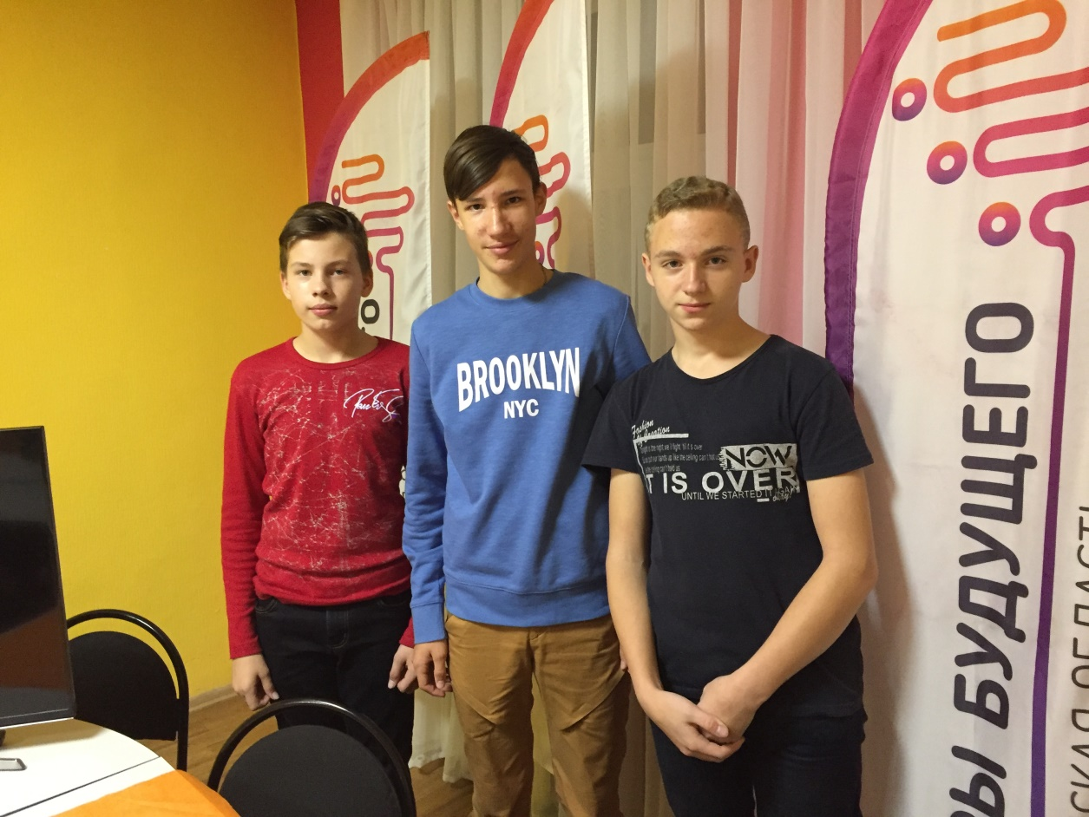
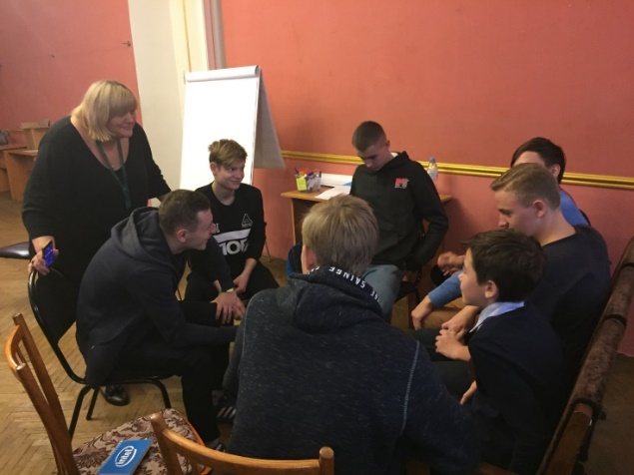
27 октября 2019 года мы участвовали в интенсивных тренингах в рамках стратегической инициативы Правительства Нижегородской области «Кадры будущего для региона» для продвижения концепции нашего Школьного лесничества

Slide 12
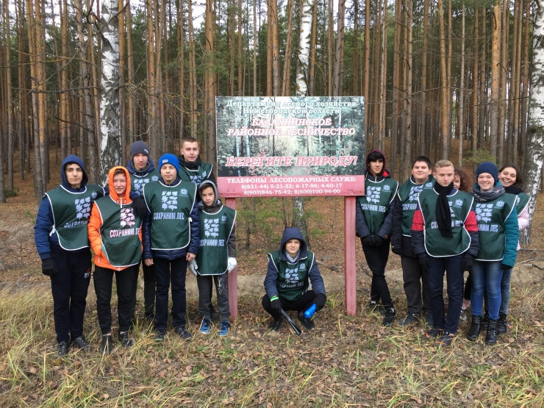
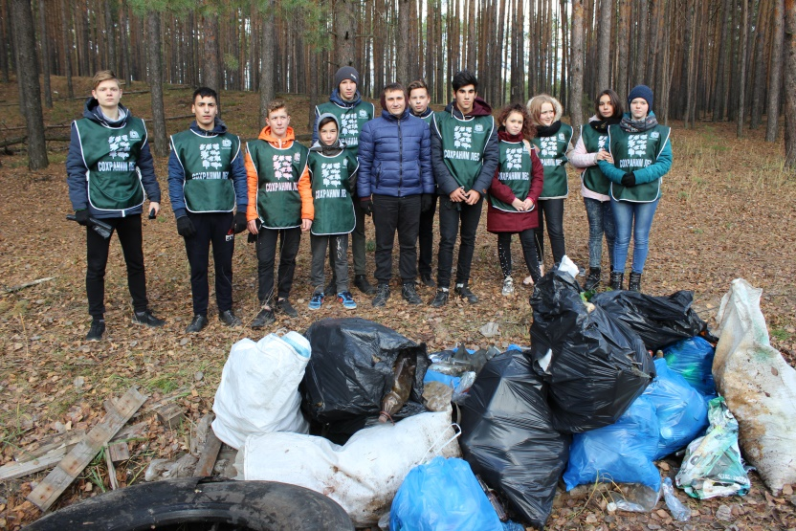
28 октября 2019 г. на правах организаторов региональной акции продолжили эстафету Всероссийского экологического флешмоба "Чистая планета", инициированного нашими друзьями из Воронежского Молодёжного клуба Русского географического общества "ЭкоИмпульс". Мы собрали раздельно 415 кг мусора в Балахнинских лесах на въезде в Нижний Новгород и договорились о вывозе

Slide 13
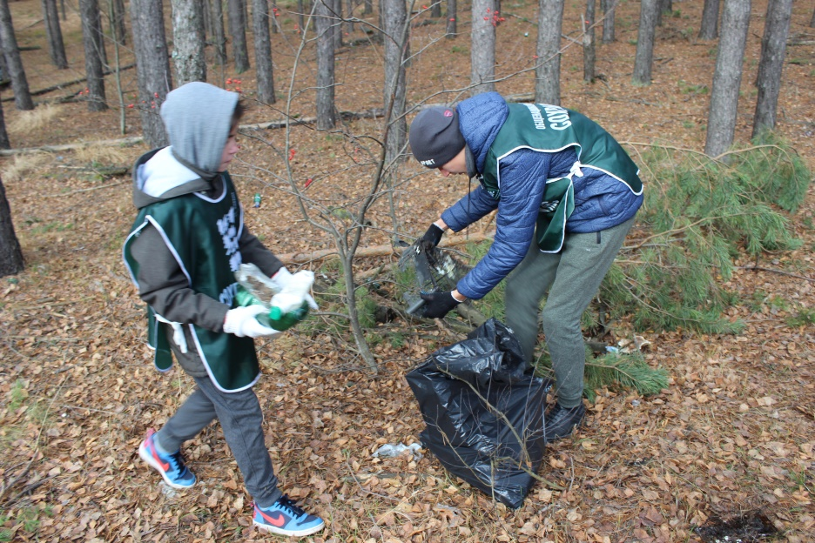
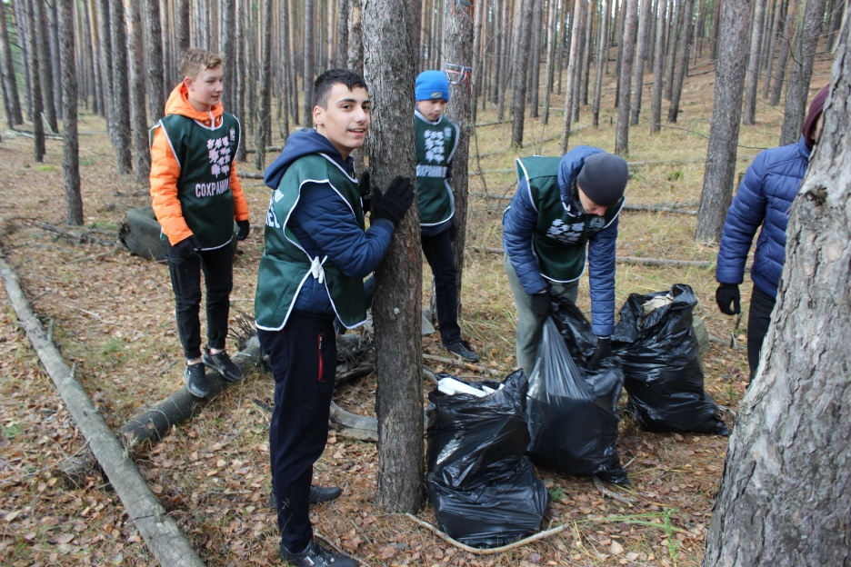
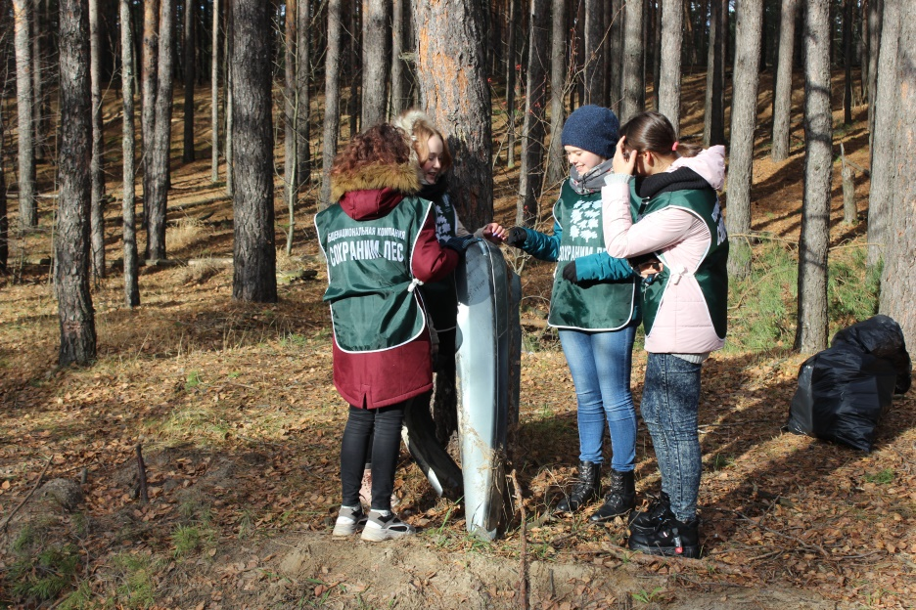
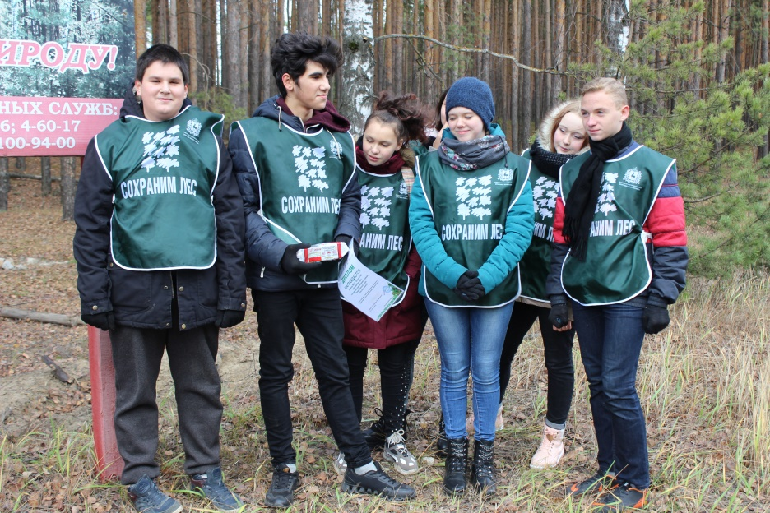

Slide 14
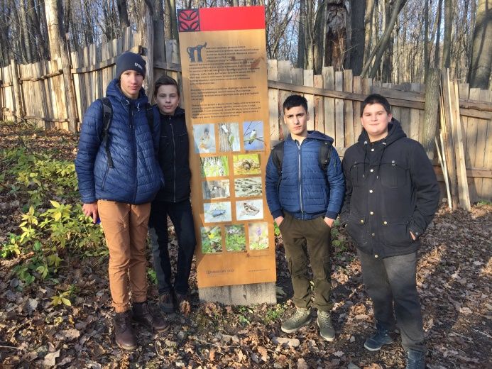
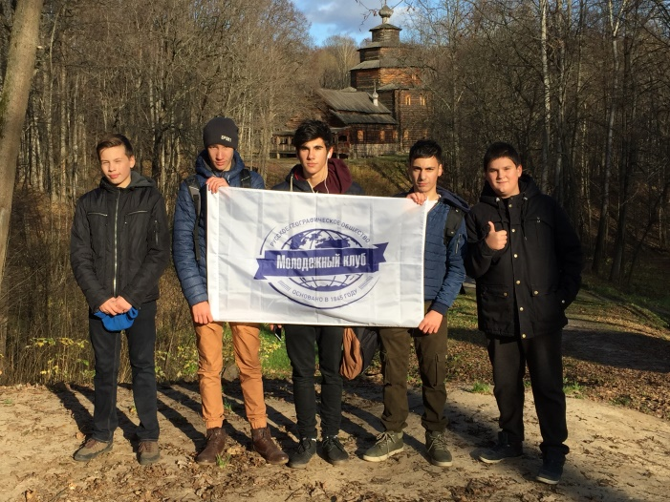
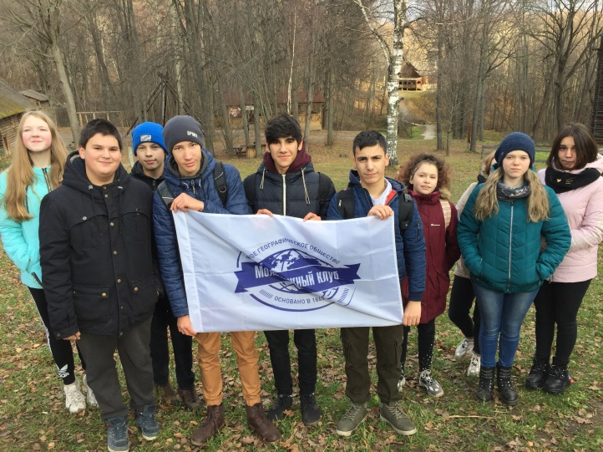
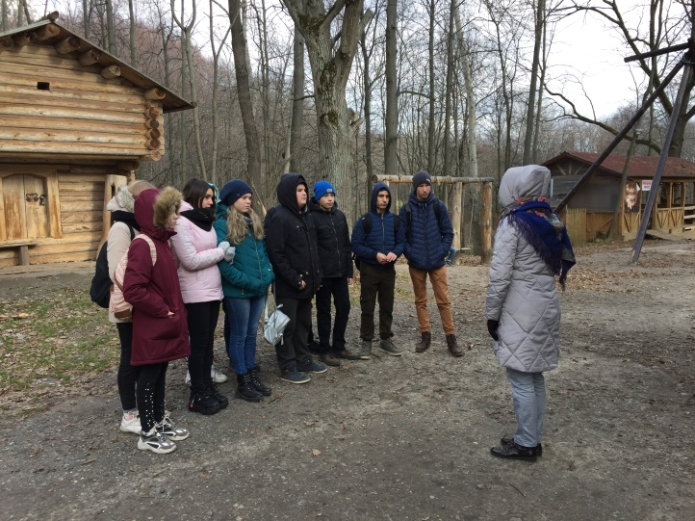
29 октября 2019 года провели экскурсию «Кто живет в дубраве: звери, птицы, амфибии, рептилии, насекомые и не только» на территории архитектурно-этнографического музея "Щелоковский хутор", прогулялись по обустроенной экотропе «Марьина роща»

Slide 15
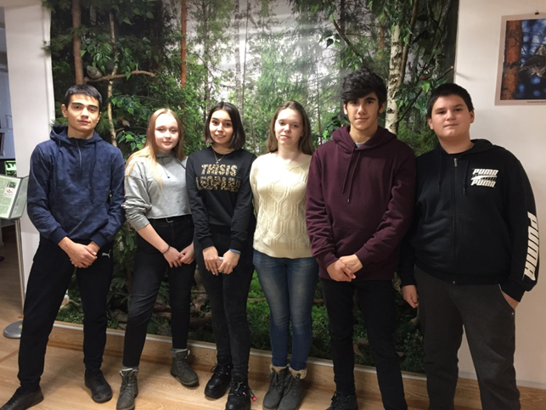
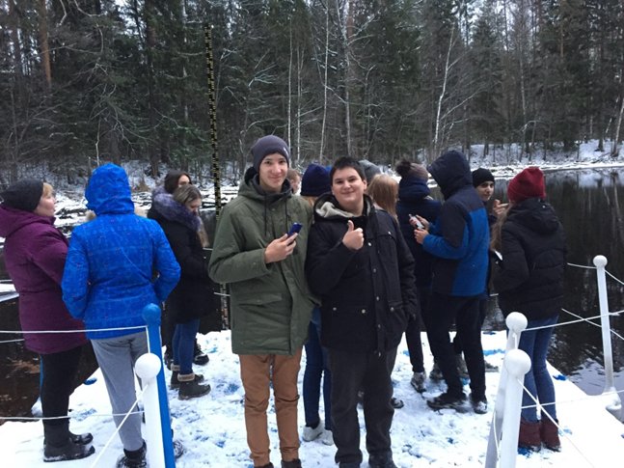
31 октября 2019 года посетили государственный природный заповедник «Керженский» - провели важные встречи и переговоры, достигли соглашения о проведении для наших ребят эколого-просветительского волонтёрского лагеря в заповеднике

Slide 16
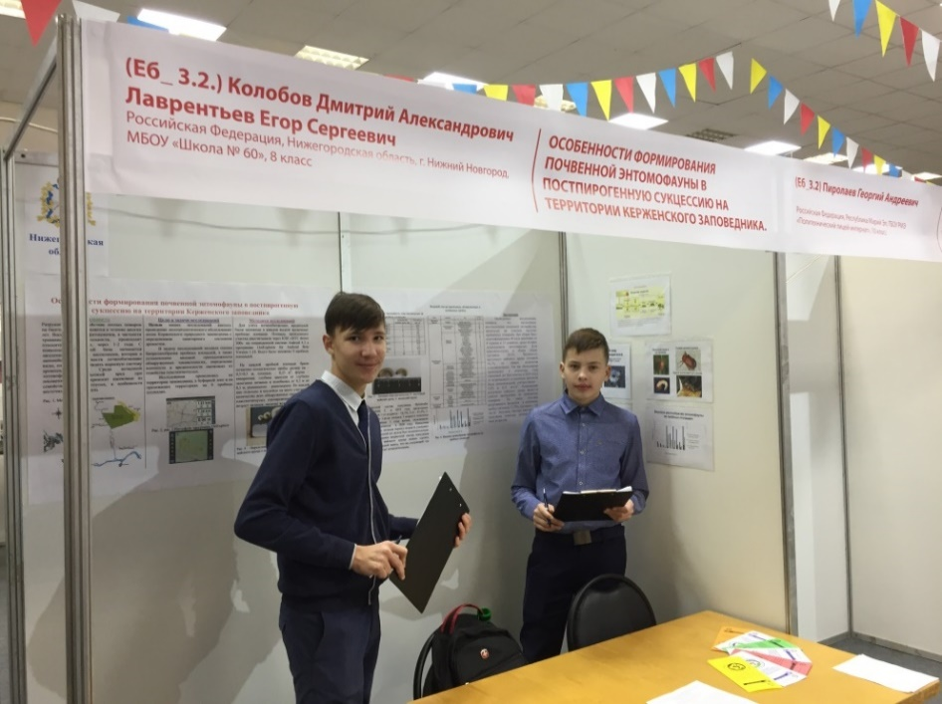
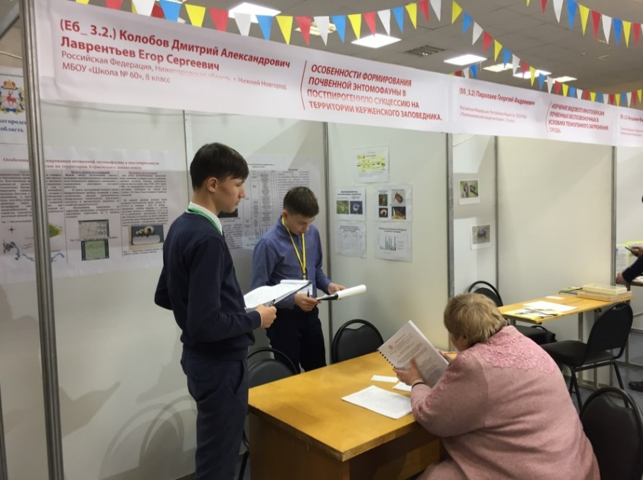
25 - 28 ноября 2019 года в городе Кирове принимали участие в Соревнованиях молодых исследователей в Приволжском, Южном и Северо-Кавказском Федеральных округах Российской Федерации Всероссийского форума «Шаг в будущее», которые проводятся в рамках реализации проекта, удостоенного гранта Президента Российской Федерации на развитие гражданского общества. Проект поддержан Российской академией наук и Министерством просвещения Российской Федерации

Slide 17
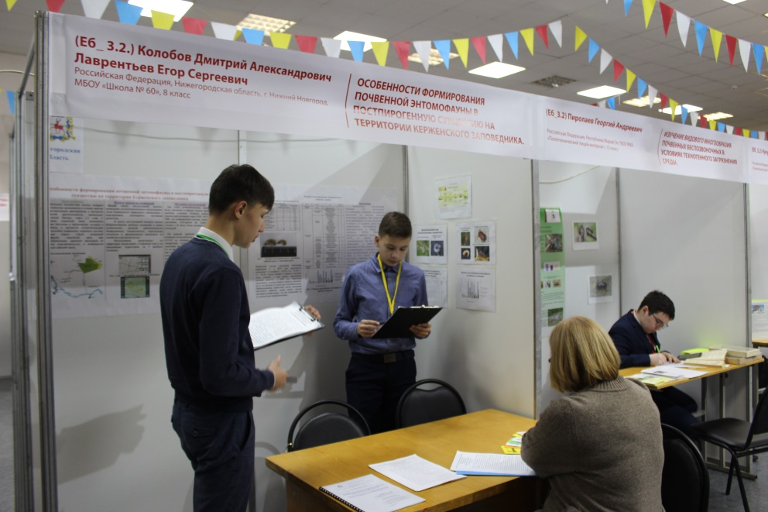
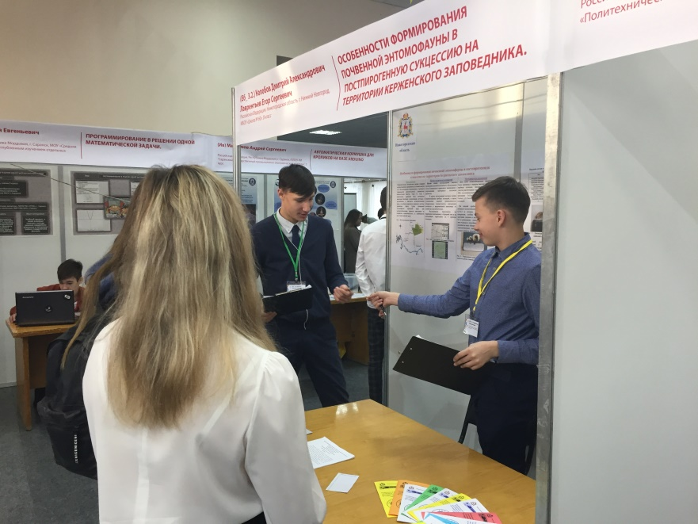
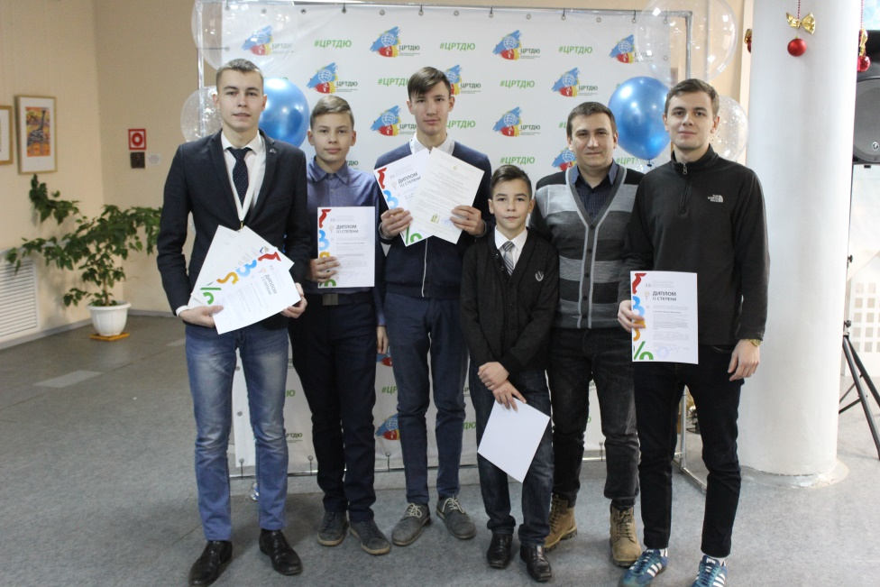
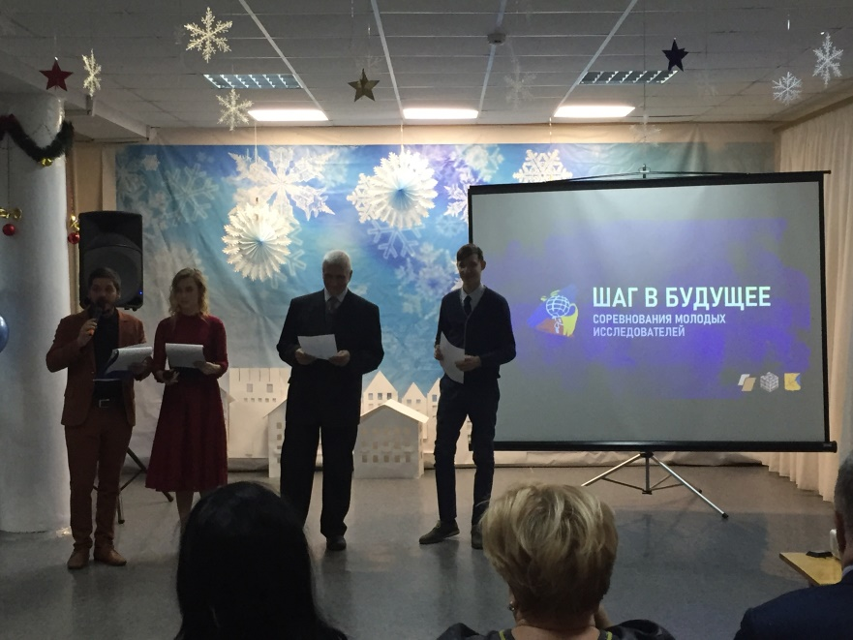

Slide 18
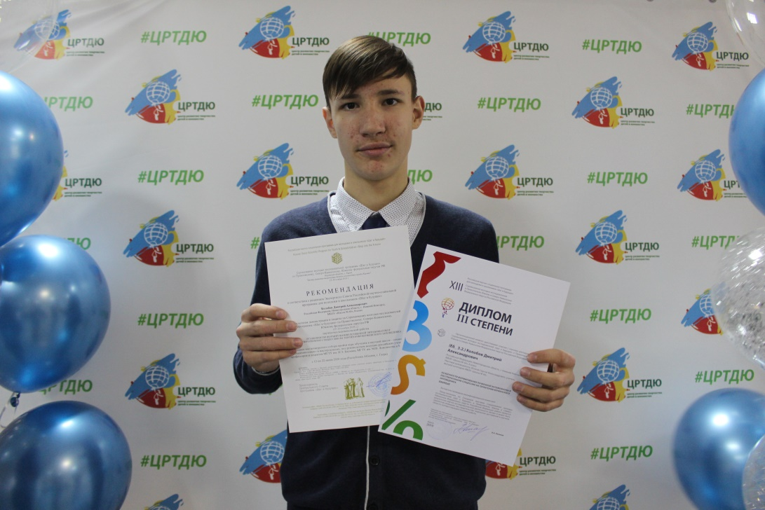
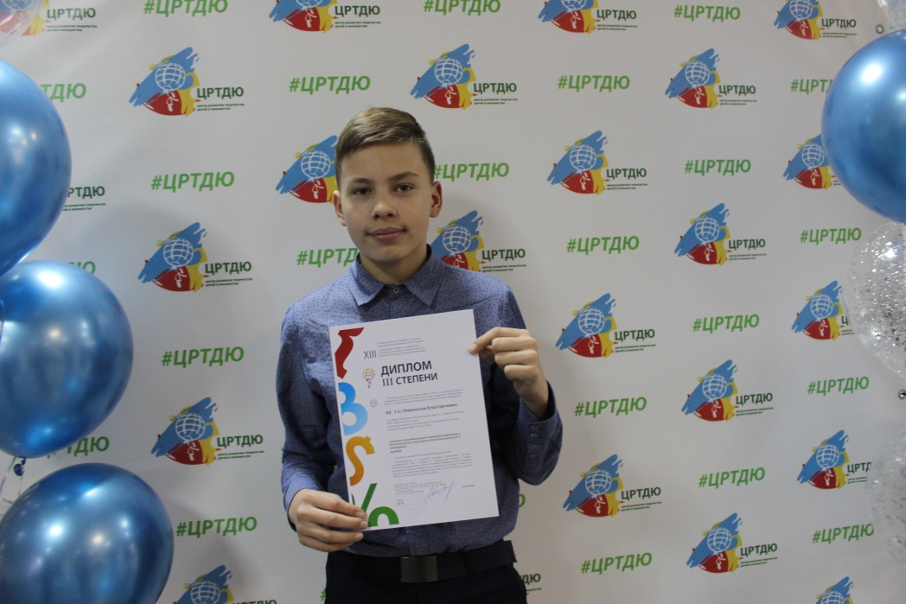

Slide 19
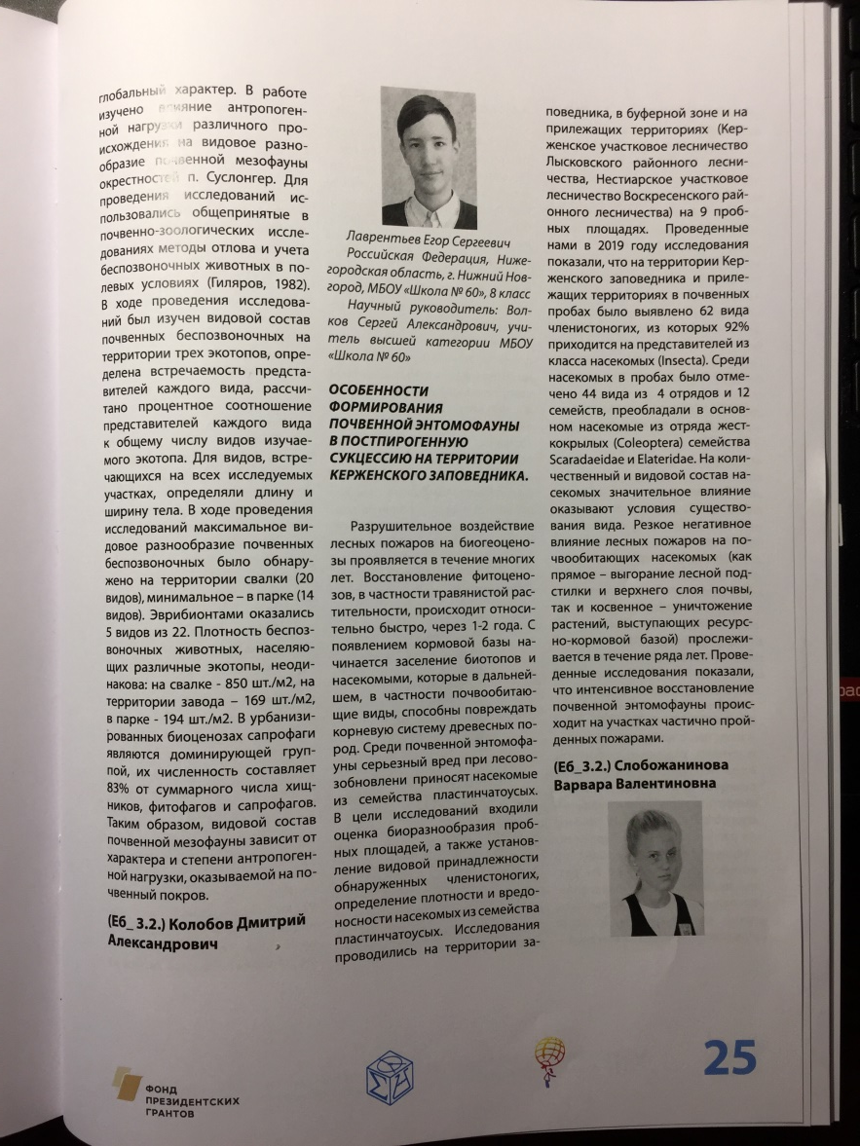
Публикация Научная работа Колобова Дмитрия, обучающегося 8 «В» класса, опубликована в сборнике научных трудов по итогам Всероссийского форума «Шаг в будущее»

Slide 20
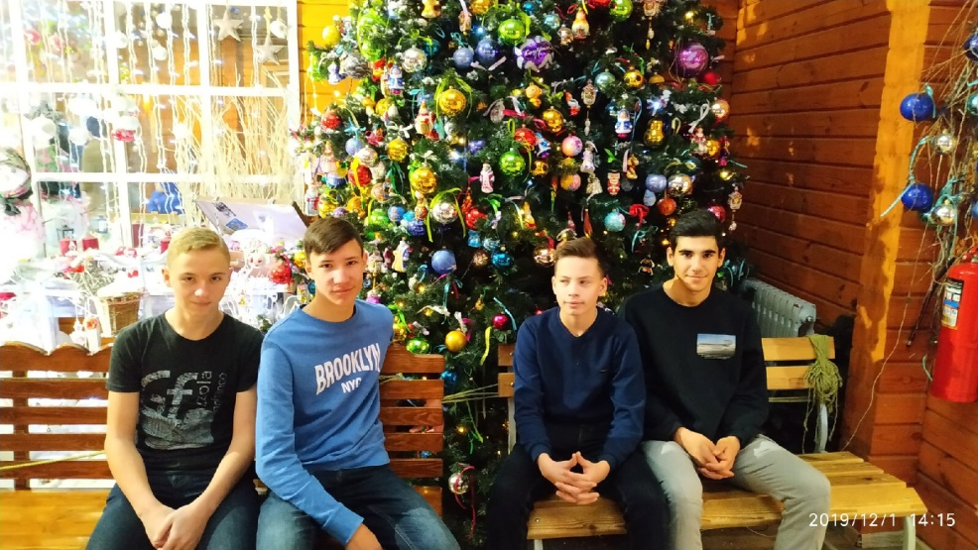
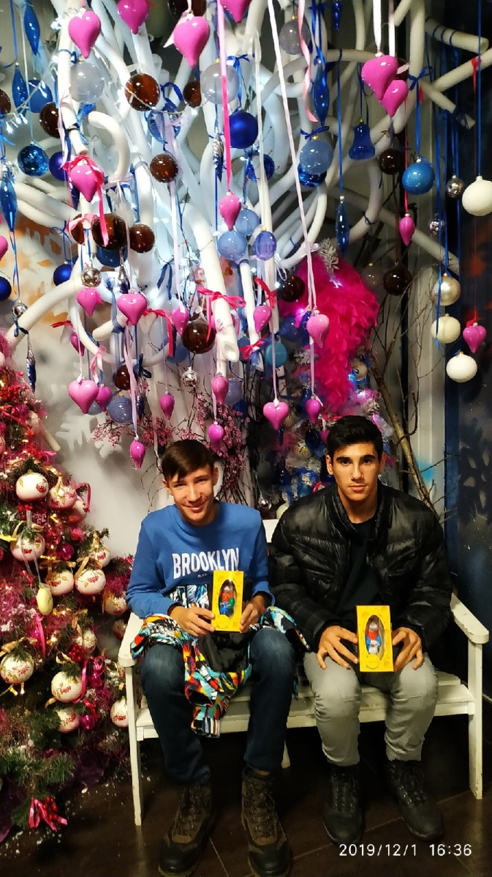
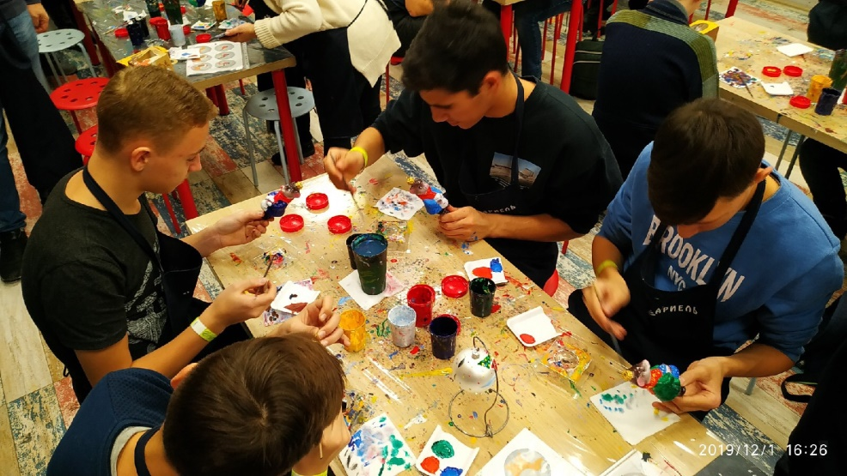
1 декабря 2019 года, в первый зимний вечер, побывали на Фабрике стеклянных ёлочных игрушек «Ариель»

Slide 21
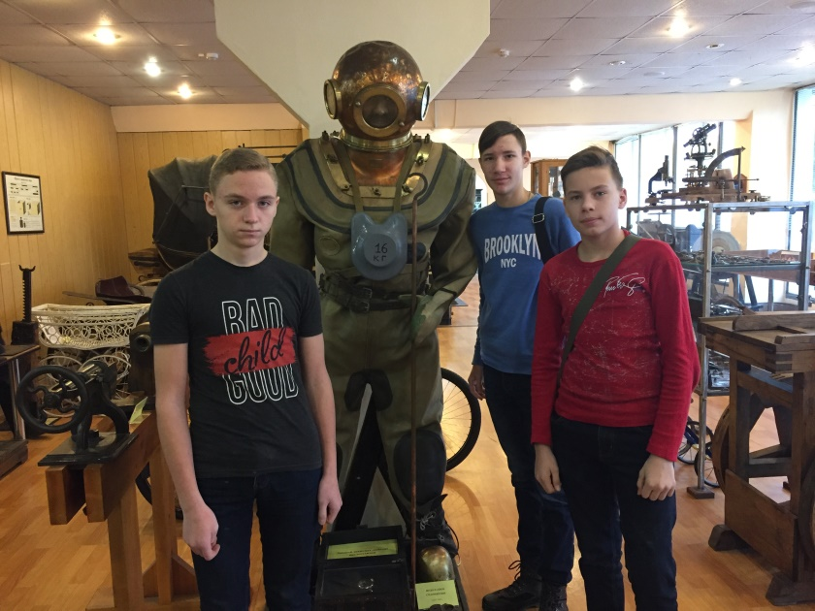
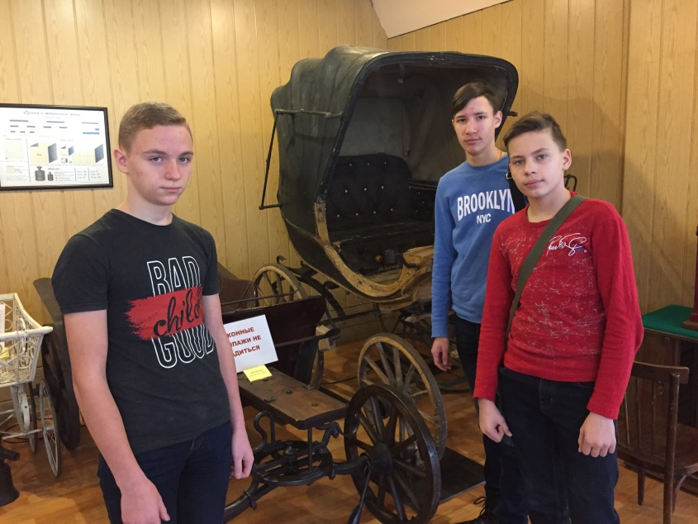
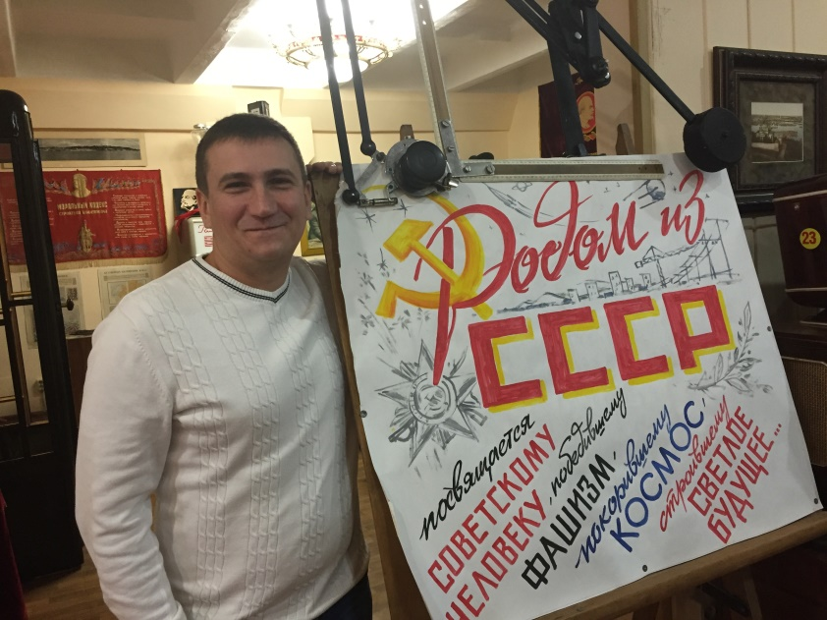
8 декабря 2019 года свои старинные гостеприимные двери для нас распахнул Технический Музей!

Slide 22
14 декабря 2019 года наши участники Стратегической инициативы «Кадры будущего для региона» «Школьное лесничество «Экологический десант» выступили с докладами на Региональном этапе Балтийского научно-инженерного конкурса, все заняли призовые места, поработали волонтёрами на мероприятии, представили проект развития лесничества профессорам сельскохозяйственной академии

Slide 23
Участники федерального финала Балтийского научно – инженерного конкурса в Санкт-Петербурге 3 – 6 февраля 2020 года

Slide 25
14 декабря 2019 года посетили познавательную экскурсию по учебно-опытному питомнику древесных пород факультета лесного хозяйства Нижегородской государственной сельскохозяйственной академии

Slide 26
16 декабря 2019 года посетили практическое занятие в лаборатории лесоводства факультета лесного хозяйства Нижегородской государственной сельскохозяйственной академии. Узнали много новой и полезной информации, опробовали инструменты, используемые для ухода за лесом

Slide 27
17 декабря 2019 года наша проектная команда стратегической инициативы "Кадры будущего для регионов" - «Школьное лесничество «Экологический десант» защитили свой проект лесничества на конференции инновационных молодёжных команд

Slide 29
Участники нашего Школьного лесничества «Экологический десант» 10 января 2020 года посетили Центр активных людей для повышения командного духа и слаженной работы команды в предстоящем насыщенном событиями сезоне

